Slide 1

수영기법 분석

Slide 2
Model : R-CNN ~ Faster R-CNN
Dataset : ……
Tool : VoTT
And what? : Swimming Stroke

Slide 3

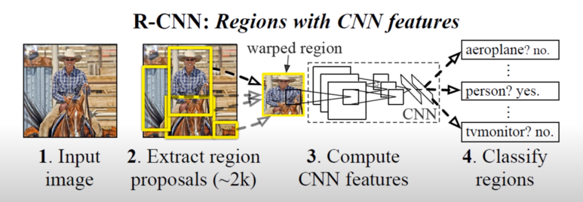
인간의 행동분석이 가능
비디오 데이터셋으로 부터
인간이 어떤 행동을 하고 있는지 구분이 가능
R-CNN : 이미지에서 Bounding Box 를 뽑아내고 각각의 Box를 CNN으로 Classify
How? : Selective search
image segmentation하듯이

Slide 4
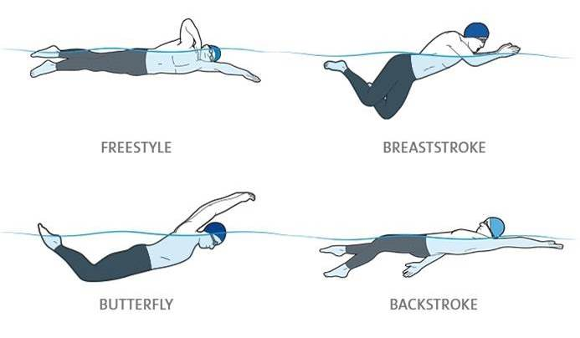
크게 4가지로 구분되는 수영기법
Faster R-CNN으로 수영 중인 사람을 classify
평영,접영,배영이 아닌 strok은 모두 freestyle 취급

Slide 5
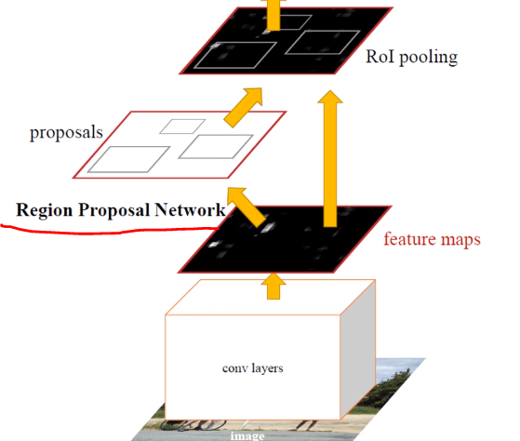
Faster R-CNN
Yolo 보다 정확도가 높아서 선택
Warping을 안해도 되고
CPU에서 돌아가는 Selective search가 아닌 GPU에서 돌아가는 RPN을 사용
fully-trained model을 사용
Warping : CNN에 들어갈 수 있는 크기로 이미지를 정규화

Slide 6
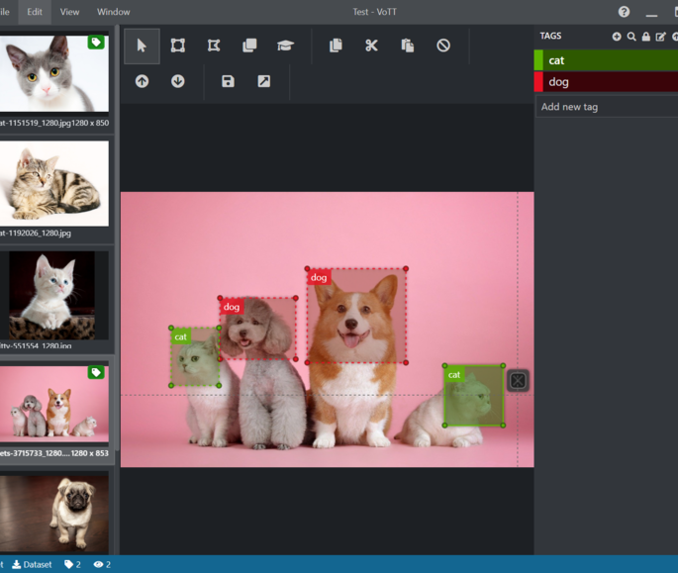
VoTT
아주 간단한 labelling tool
Drag해서 영역 지정
다만 모든 사진,비디오 마다 해줘야함

Slide 7
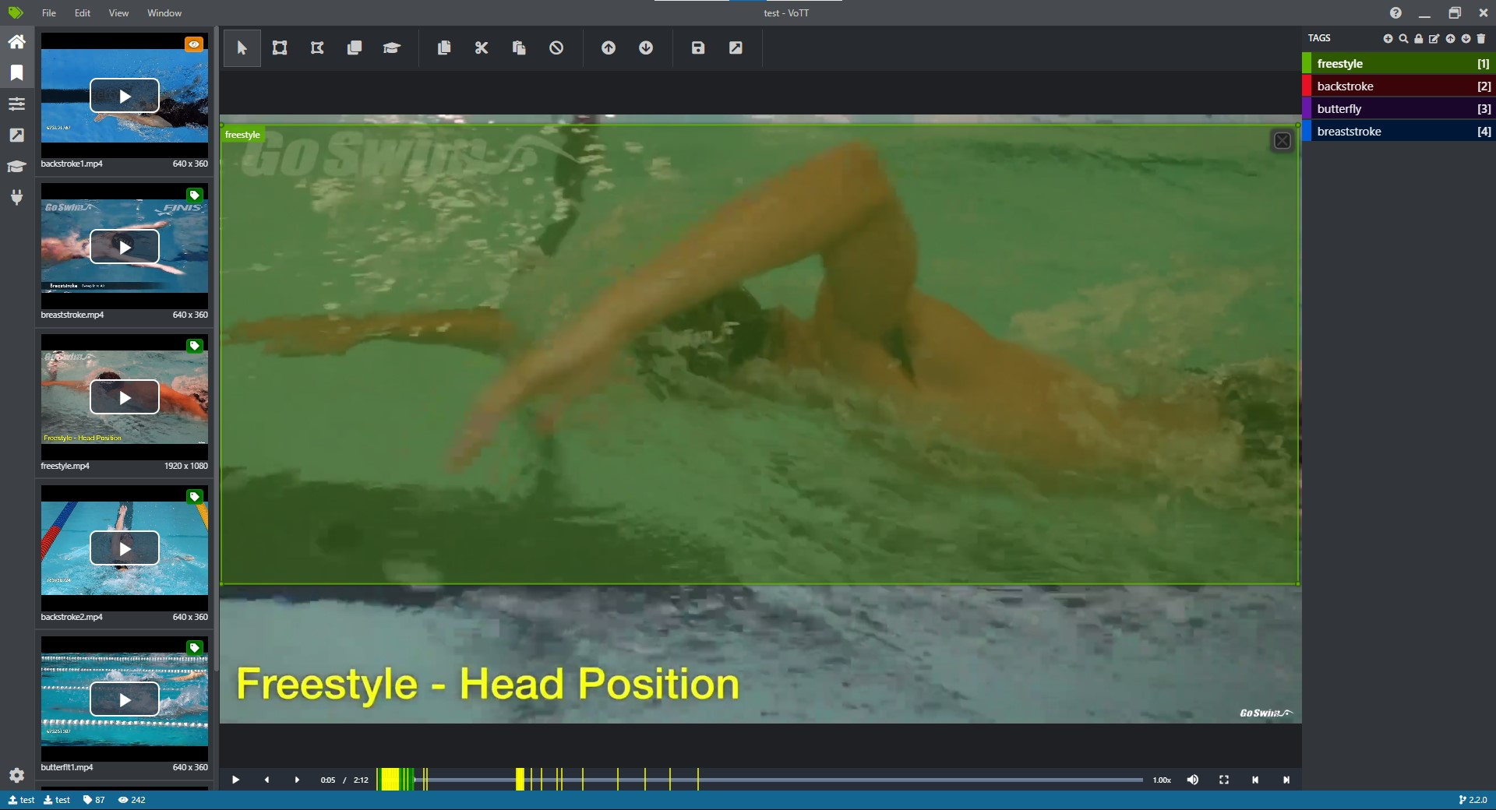
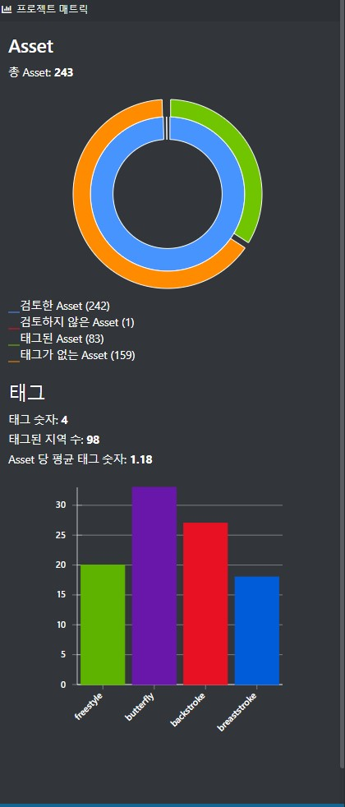
VoTT로 labelling 작업
CAMSHIFT, object_detection
데이터셋 구성하고 Pascal VOC형태로 변환하여 Faster CNN 모델이 읽을 수 있게끔

Slide 8
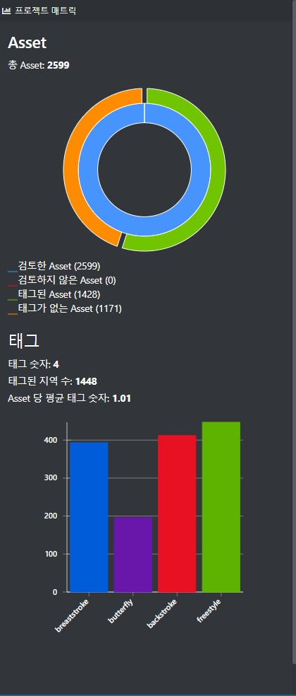
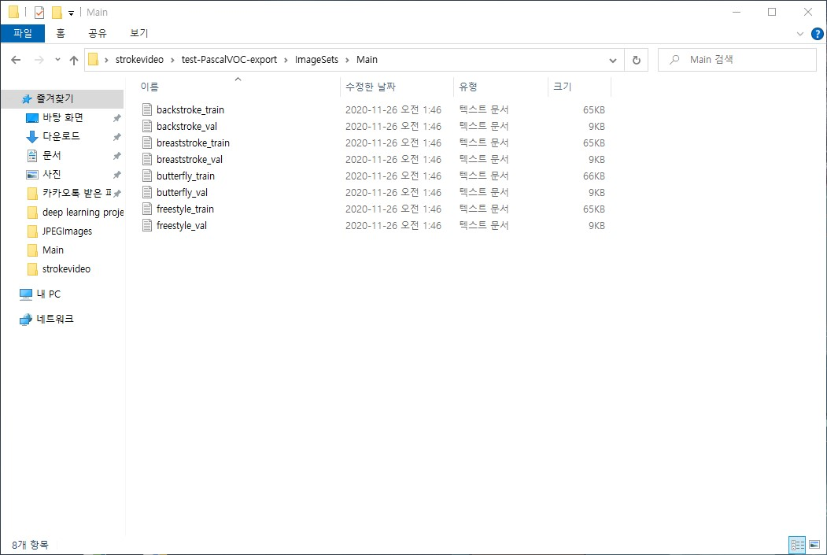
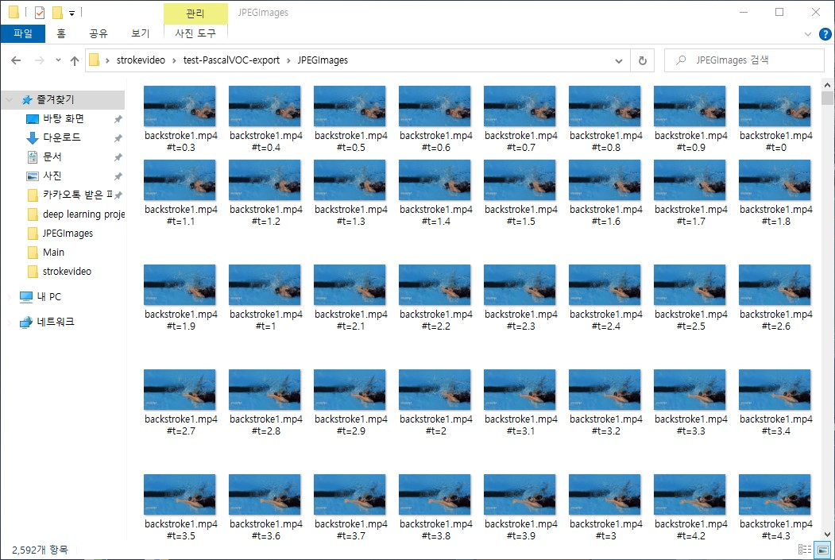
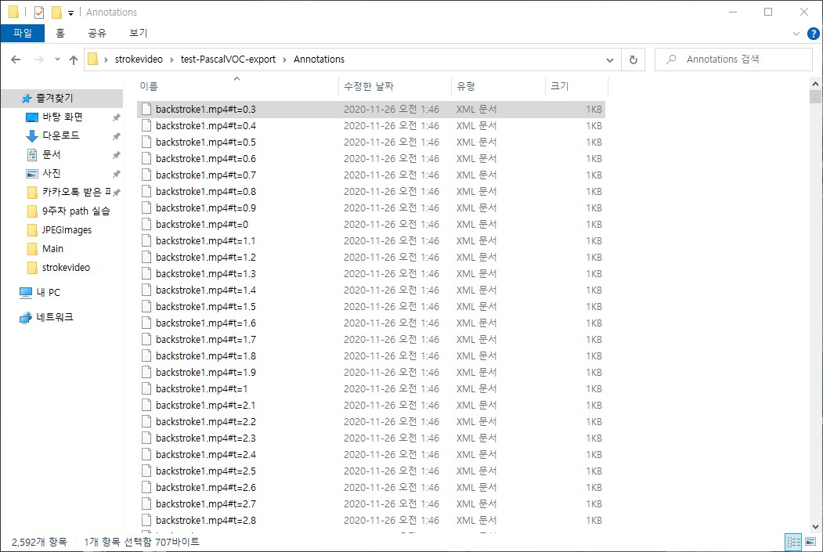

Slide 9
Issues Encountered
XML to CSV
Faster R-CNN 의 Environment

Slide 10
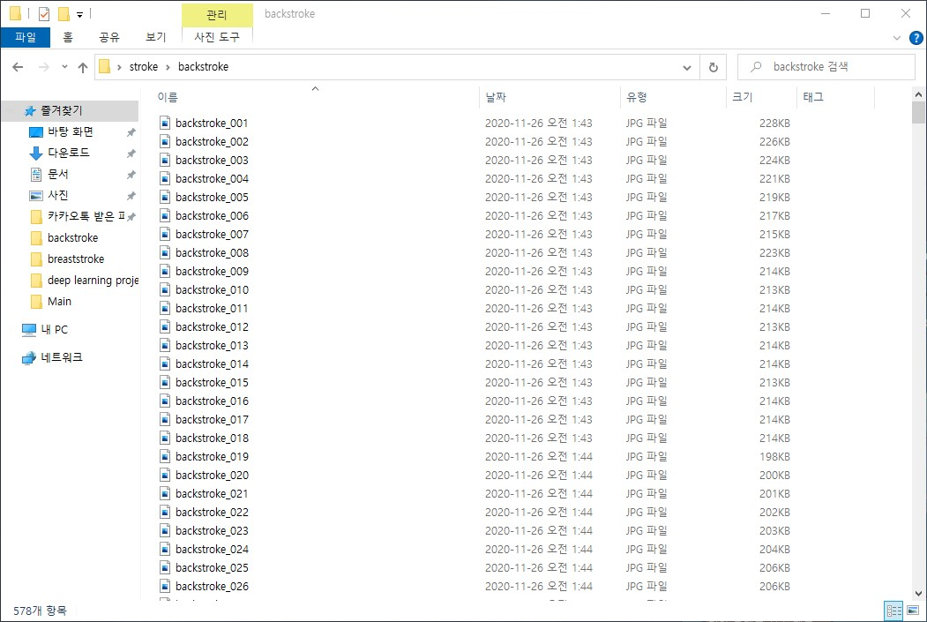
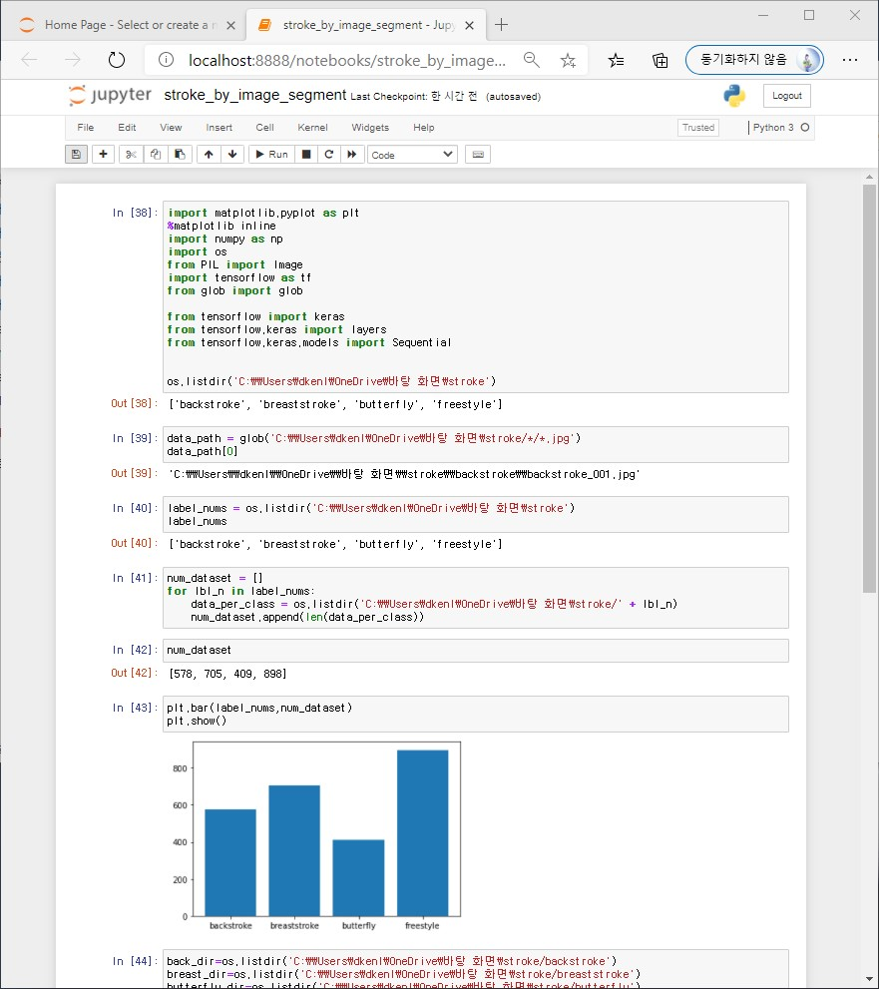
일반적인 image segment

